Slide 1
Grundkursus i at være plejefamilie
Kursusdag 3

Slide 2
DAGENS LÆRINGSMÅL
Har viden om forståelse for betydningen af at støtte et barn eller en ung i kontakten til forældrene og øvrige relationer.
Har viden om og forståelse for betydningen af at understøtte et barn eller en ung i inddragelse, selv- og medbestemmelse.
Har viden om og forståelse for betydningen af at støtte et barn eller en ung i forhold til skolegang, uddannelse og beskæftigelse.
Har viden om og forståelse for betydningen af at støtte et barn eller en ung i at blive en del af fællesskaber og netværk i dagligdagen.

Slide 3
PROGRAM TIL KURSUSDAG 3
Tid | Indhold
9:00-9:15 | Velkomst
9:15-10:30 | Tab, sorg og krise
10:30-10:45 | Pause
10.45 – 12.00 | Barnet/den unges familie og netværk – kontakt, samvær og samarbejde
12:00-12:45 | Frokost
12:45-14:00 | Inddragelse, selv- og medbestemmelse Konfliktforståelse og kommunikation
14:00-14:15 | Pause
14:15-15:15 | Understøttelse af barnets og den unges skolegang Fællesskaber og relationer
15:15-15:30 | Pause
15.30-16:00 | Opsamling på dagens emner Hjemmeopgave til dag 4 – Anbringelse af eget barn Afslutning og tak for i dag

Slide 4
TAB, SORG OG KRISE

Slide 5
TAB, SORG OG KRISE HOS BØRN OG UNGE
Barnet/den unge vil opleve tab og sorg, når det bliver anbragt, uanset omfanget af svigt fra forældrene.
Barnet/den unge vil derfor ofte være i krise, når det bliver anbragt.
Sorgen og krisen viser sig kropsligt, følelsesmæssigt, tankemæssigt og socialt.
Alle sorg- og kriseoplevelser er unikke, og det samme gælder de skridt, der skal tages for at komme igennem sorgen.

Slide 6
KRISE
Hvad er en krise:
En pludselig indtrædende forstyrrelse af den normale livskvalitet og det kontinuerte livsforløb – en sjæleforstyrrelse. Man mister orienteringen og rystes i sin grundvold (Jacobsen, 2009).
Man står i en krise, når man er kommet i en livssituation, hvor ens tidligere erfaringer og indlærte reaktionsmønstre ikke er tilstrækkelige til, at man kan beherske situationen (Cullberg, 2007).

Slide 7
FASER I ET KRISEFORLØB
Chokfasen.
Reaktionsfasen.
Bearbejdningsfasen.
Nyorienteringsfasen.
(Cullberg, 2007)

Slide 8
SORGBEARBEJDNING To-sporsmodellen – frit efter Stroebe og Schut

Slide 9
REAKTIONSMØNSTRE HOS BØRN OG UNGE I KRISE
Vrede og aggression.
Uro og ængstelighed.
Nedtrykthed.
Apati og tilbagetrukkethed.
Søvnproblemer.
Fysiske problemer, fx hovedpine og mavepine.
Spiseforstyrrelser.
Koncentrationsproblemer.
Reaktionerne kan ses som normale reaktioner på en unormal situation.
(Ett hem at växa i. Familjehemmets bok, Socialstyrelsen i Sverige).

Slide 10
OMSORG FOR BØRN/UNGE I SORG OG KRISE – HJÆLP TIL AT HÅNDTERE SVÆRE FØLELSER
Sæt ord på barnet/den unges følelser, fx ved at sige: ”Jeg kan se, at du er vred/ked af det”.
Lyt og hjælp barnet/den unge til selv at reflektere over situationen.
Hvis barnet/den unge er låst fast i det ene spor, så træk forsigtigt barnet lidt over i det andet spor. Hvis det tænker på tabet hele tiden, skal måske have hjælp til at tænke på noget andet. Hvis det ikke tænker på tabet, har måske brug for hjælp til, at de voksne hjælper med at berøre emnet.
Bøger, der kan anvendes til at tale om tabet, er fx: ”Nadia og Magnus flytter hjemmefra” (Børnerådet), ”Lillefrø” (Jacob Martin Strid) og ”Når man bor i en anden familie” (Center for Familiepleje).

Slide 11
OMSORG FOR BØRN/UNGE I SORG OG KRISE TRYGHED OG KONTINUITET
Bevare kontinuiteten i hverdagen, i skolen, børnehaven, med venner (hvis det er muligt).
Hjælpe med at bevare kontakten til forældrene, søskende og netværket.
Etablere rutiner og regelmæssighed i hverdagen; det har en beroligende effekt.

Slide 12
OMSORG FOR BØRN OG UNGE I SORG OG KRISE ÅBEN OG TROVÆRDIG KOMMUNIKATON
Åben og troværdig kommunikation omkring tabet i forbindelse med anbringelsen:
Vær tilgængelig, troværdig og tal åbent om tabet.
Giv alderssvarende forklaringer. Reducer forvirring, og undgå abstrakte forklaringer.
Brug familieplejekonsulenten og børne- ungerådgiveren til at finde samme forklaringer for at undgå forvirring og mistillid.

Slide 13
ØVELSE: WALK AND TALK
Fortæller:
Vælg en svær situation. Beskriv den detaljeret. Hvem indgik, hvad skete der, hvad var det værste, hvordan kom jeg videre, og hvordan lever jeg med sorgen/tabet i dag?
Lytter:
Støt ved at lytte aktivt, stil åbne, fordomsfri spørgsmål, undgå at diskutere og henvise til egne erfaringer.
Plenum:
Historien er jeres egen og skal ikke deles i plenum.
Fortæl, hvordan det var at fortælle historien, blev fortælleren klogere på sig selv gennem historien? Gjorde lytteren noget for at støtte processen?

Slide 14
Pause

Slide 15
BARNETS/DEN UNGES FAMILIE OG NETVÆRK – KONTAKT, SAMVÆR OG SAMARBEJDE

Slide 16
KONTAKT, SAMVÆR OG SAMARBEJDE – HVORFOR ER DET VIGTIGT
Vigtigheden af et godt forældresamarbejde:
Et godt samarbejde mellem plejeforældre og forældre/netværk modvirker loyalitetskonflikter for barnet/den unge.
Et godt samarbejde mellem plejeforældre og forældre skaber større sammenhæng i barnets/den unges liv og bidrager til stabile anbringelser.
Et godt samarbejde er en af de vigtigste komponenter for at sikre barnets/den unges udvikling og trivsel – og dermed at anbringelsen lykkes.

Slide 17
KONTAKT, SAMVÆR OG SAMARBEJDE – FRA BARNETS ELLER DEN UNGES PERSPEKTIV
Det virker for børnene:
NÅR MAN har medindflydelse på, hvor ofte man kan se sine forældre og søskende.
NÅR FORÆLDRENE og de voksne på anbringelsesstederne viser hinanden respekt, fx i måden, som de taler om hinanden på.
NÅR DE VOKSNE på anbringelsesstederne bakker op om børnenes beslutninger om at se – eller om ikke at se – forældrene.
NÅR FORÆLDRENE også får støtte til at få det bedre, mens man er anbragt.
NÅR MAN bliver støttet i at få et bedre forhold til sine forældre.
(Børnerådet, 2012)

Slide 18
KONTAKT, SAMVÆR OG SAMARBEJDE – FORÆLDRES PERSPEKTIVER
Forældrene ønsker:
Forståelse for deres krisereaktioner, efter at barnet/den unge er flyttet.
En respektfuld tilgang og en åben og ikke-fordømmende holdning fra de sociale tjenester.
Godt samarbejde med plejefamilien.
Deltagelse i beslutninger vedrørende barnet/den unge.
Oplysninger om barnets/den unges hverdag.
Støtte i samspillet med barnet/den unge.
Hjælp og støtte til at lære nye forældrestrategier.
Støtte, når barnet/den unge skal flytte hjem.
(Höjer, 2007)

Slide 19
KONTAKT OG SAMVÆR – LOVGIVNINGSMÆSSIGE RAMMER
Emne: Barnets/den unges familie og netværk – kontakt, samvær og samarbejde

Slide 20
BARNET ELLER DEN UNGES RET TIL KONTAKT OG SAMVÆR MED FAMILIE OG NETVÆRK
Barnet og den unge har ret til:
At have samvær og kontakt med forældre og netværk, herunder søskende, bedsteforældre, øvrige familiemedlemmer og venner.
At kommunalbestyrelsen inddrager barnets eller den unges holdning til omfang, rammer og sted for samværet m.v.
At anmode om at samværet alene kan finde sted med tilstedeværelse af en støtteperson til barnet eller den unge, eller om at få suspenderet samværet med forældrene eller netværket i en periode på op til 8 uger.
At anmode om mere samvær med forældre, anden familie og netværk.
At der tages hensyn til barnets eller den unges bedste og til beskyttelsen af barnets eller den unges sundhed og udvikling og beskyttelsen af barnet eller den unge mod overgreb.
At der tages hensyn til barnets eller den unges bedste og samtidig understøtte, at forældrene kan spille en positiv rolle i barnets eller den unges liv.
(Barnets lov, §§ 103-106)

Slide 21
FORMER FOR SAMVÆR
Samvær i forældres hjem med eller uden overnatning.
Samvær hos plejefamilie.
Samvær på neutralt sted.
Støttet samvær hos plejefamilie, i forældres hjem eller neutralt sted.
Overvåget samvær i plejefamilie, i forældres hjem eller på neutralt sted.
(Afbrydelse af samvær).

Slide 22
SAMARBEJDE MED KOMMUNEN OM KONTAKT OG SAMVÆR
Hensynet til barnets/den unges bedste er i fokus.
Plejeforældrene har pligt til at efterleve afgørelser om kontakt og samvær.
Afgørelser træffes ud fra den givne lovgivning, barnets/den unges historie, forældrekompetencer, kendskab til familien.
Det er udelukkende sagsbehandler, der kan træffe afgørelser om samvær.

Slide 23
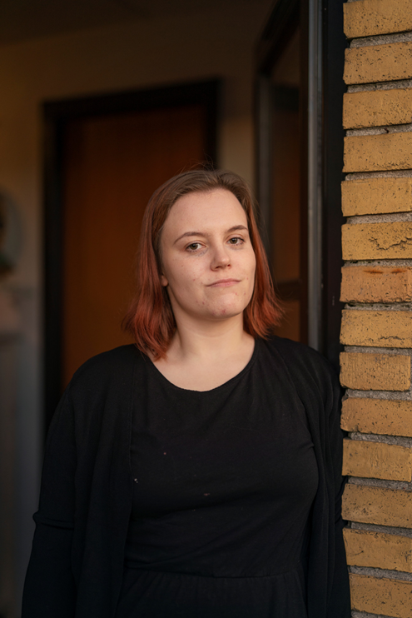
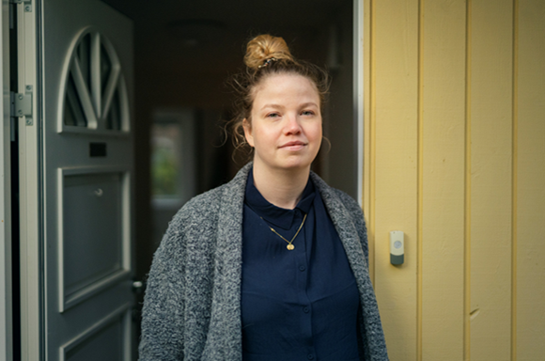
FILM – SAMARBEJDE MED BARNETS ELLER DEN UNGES FAMILIE OG NETVÆRK

Slide 24
REFLEKSIONSØVELSE: SAMARBEJDE MED BARNETS/DEN UNGES FAMILIE OG NETVÆRK
Hvordan kan plejefamilierne træffe positive valg i samarbejdet?
Hvad får barnet/den unge, forældrene og plejefamilierne ud af samarbejdet?
Hvad kan være svært for barnet/den unge, forældrene og plejefamilien?
Hvilke overvejelser giver det anledning til i forhold til din/jeres rolle som plejefamilie?

Slide 25
SAMARBEJDE OMKRING BARNET/DEN UNGE I HVERDAGEN
Jeg er usikker, ved ikke
Hvordan jeg skal være mor for dig nu
Uden krav om, at jeg er der
Uden forventninger til, at jeg kan gi´ dig noget,
Uden indsigt i, hvad du har brug for,
Uden mål for vores adskilte fremtid
Udenfor
Derfor fik du kun min hånd til farvel
(Foss, J. & Guldborg, P., 1994: BRUDSTYKKER, Når barnet bor et andet sted)

Slide 26
SAMARBEJDETS DILEMMAER
Rumme barnets/den unges følelser af svigt og skuffelser – og samtidig have en anerkendende tilgang til forældrene.
Ønske om at beskytte barnet/den unge – opgaven er at støtte i at mestre netop deres baggrund og familiesituation.
Rumme vrede, kritik, modstand m.v. fra forældre – gå forrest i et konstruktivt samarbejde.

Slide 27
Det første møde med forældrene

Slide 28
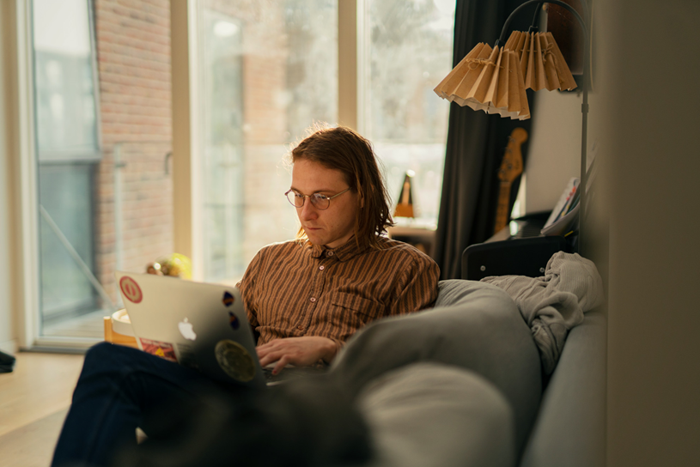
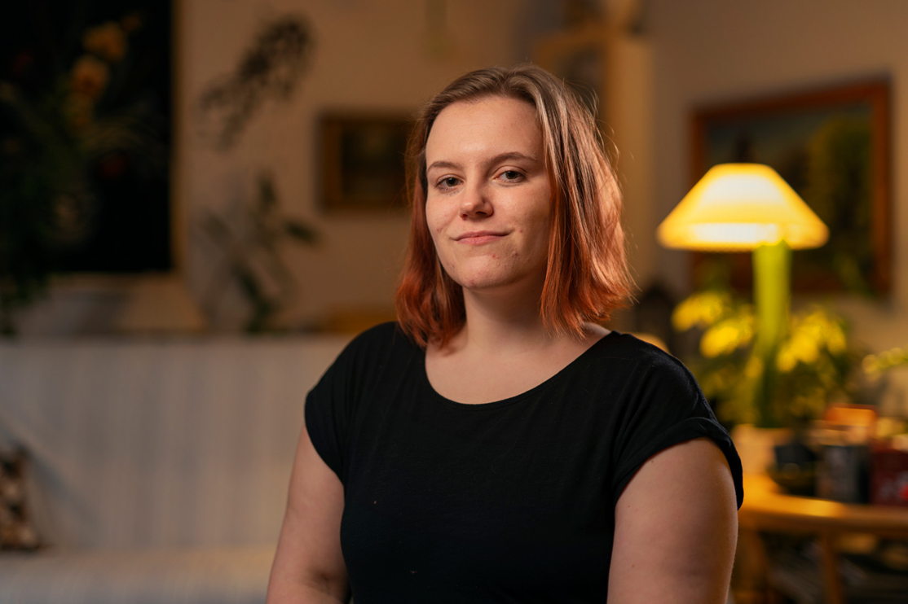
FILM – SAMARBEJDE MED BARNETS/DEN UNGES FORÆLDRE I HVERDAGEN

Slide 29
REFLEKSIONSØVELSE: SAMARBEJDE MED BARNETS/DEN UNGES FORÆLDRE I HVERDAGEN
Hvad hæfter du/I jer særligt ved i filmen?
Hvordan kan/vil du/I understøtte et godt samarbejde med barnets/den unges familie og netværk?

Slide 30
OPSUMMERING
Særlige pointer, som I skal tage med jer:
Samarbejdet med forældrene er én af de vigtigste komponenter til at give barnet/den unge tryghed – og dermed grund for udvikling og trivsel.
Et godt samarbejde mellem plejeforældre og forældre skaber større sammenhæng i barnet og den unges liv og bidrager til stabile anbringelser.
Forældre er ofte én af de mest stabile faktorer i børn og unges liv.

Slide 31
Frokost

Slide 32
INDDRAGELSE, SELV- OG MEDBESTEMMELSE

Slide 33
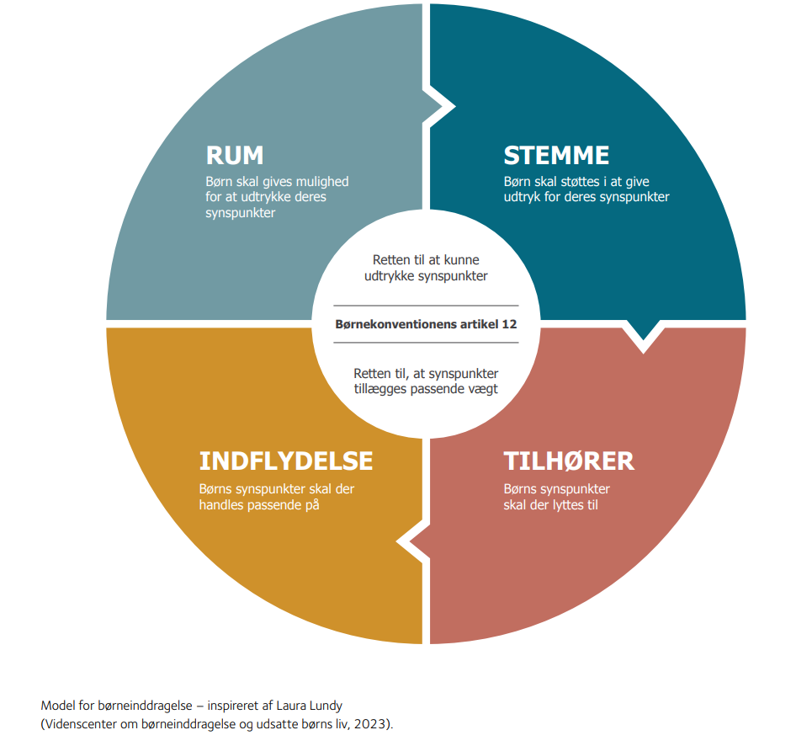
INDDRAGELSE AF BØRN OG UNGE

Slide 34
BARNET OG DEN UNGES RET TIL INDDRAGELSE
Hjælp og støtte altid skal ydes med afsæt i barnets eller den unges perspektiv, ressourcer og behov, jf. § 2, stk. 2.
Børn og unge med behov for særlig støtte, herunder børn og unge med nedsat fysisk eller psykisk funktionsevne, har ret til indflydelse på de forhold, som vedrører dem, jf. § 5 stk 2.
Barnets eller den unges holdning og synspunkter skal tilvejebringes og inddrages løbende ved samtaler og anden direkte kontakt, inden der træffes beslutninger eller afgørelser efter loven om barnets eller den unges forhold, jf. § 5 stk 3.
Et barn eller en ung, hvis sag behandles efter barnets lov, har på ethvert tidspunkt af sagens behandling ret til at lade sig bistå af andre, jf. § 6 stk.1.
Børn og unge, der er fyldt 10 år, har partsbeføjelser bl.a. i forbindelse med anbringelse uden for hjemmet, valg af anbringelsessted, hjemgivelse og hjemgivelsesperiode, samvær og kontakt
(Barnets lov)

Slide 35
KVALITETSVURDERING – MEDINDDRAGELSE, MEDBESTEMMELSE OG INDFLYDELSE I HVERDAGEN I PLEJEFAMILIEN
Plejefamilien skal sikre:
Barnets/den unges medinddragelse.
Medbestemmelse.
Indflydelse i hverdagen i plejefamilien.
Plejefamilien skal understøtte barnets/den unges selvværd og trivsel, ved at det føler sig hørt, respekteret og anerkendt som person og som en del af familien.
(Socialtilsynsbekendtgørelsen, Bilag 2 – Kvalitetsmodellen)

Slide 36
ANVENDELSE AF MAGT OG INDGREB I BARNETS/DEN UNGES SELVBESTEMMELSESRET
Ansvaret for at varetage den daglige omsorg overgår fra forældrene til plejefamilierne, når et barn eller en ung anbringes uden for hjemmet. Dette ansvar indebærer bl.a., at plejefamilierne og personalet som led i varetagelsen af denne omsorg kan foretage nødvendige indgreb i barnets eller den unges selvbestemmelsesret for at sikre barnets eller den unges interesser, herunder sikre, at barnets eller den unges fysiske og psykiske behov opfyldes, og at barnet eller den unge opbygger kompetencer til at indgå i sociale relationer, trives og modtager læring, jf.§ 3 stk 1.
I helt særlige tilfælde og undtagelsesvis kan specialiserede plejefamilier anvende fysisk guidning eller afværgehjælp af et barn eller en ung anbragt udenfor hjemmet, jf. § 6-8.
(Voksenansvarsloven)

Slide 37
BETYDNINGEN AF INDDRAGELSE, SELV- OG MEDBESTEMMELSE – FRA BARNETS /DEN UNGES PERSPEKTIV
”Inddragelsen og oplevelsen af medbestemmelse motiverer børnene og de unge. Det gør dem til medspillere i forhold til den indsats, de bliver givet. Og når børn/unge og voksne arbejder sammen mod fælles definerede mål - frem for at gå med oplevelsen af at modarbejde hinanden - er sandsynligheden for, at børnene og de unge opnår en positiv udvikling, langt større”.
(Børnerådet, 2012)

Slide 38
INDDRAGELSE, SELV- OG MEDBESTEMMELSE – VIDERE DRØFTELSER HJEMME
Drøft videre derhjemme:
Hvornår/hvordan er jeres børn inddraget i dagligdagen?
Hvordan/hvornår har jeres børn medbestemmelse i dagligdagen?
Hvordan/hvornår har jeres børn selvbestemmelse i dagligdagen?

Slide 39
Pause

Slide 40
KONFLIKTFORSTÅELSE OG KOMMUNIKATION

Slide 41
HVAD ER EN KONFLIKT
En uenighed mellem mennesker, der ikke bliver løst.
Handler om en sag/et problem og påvirker en relation.
Kan ikke undgås – og går hånd i hånd med enhver forandring eller udvikling. Konflikter skaber forandring, og forandringer kan føre konflikter med sig.
Er i sig selv hverken skadelige eller gavnlige.
Konflikter kan dog være ødelæggende for barnet/den unge, plejefamilien og relationen mellem dem – hvis de ikke håndteres konstruktivt.

Slide 42
FOREBYGGELSE AF KONFLIKTER
Jo bedre plejefamilien er til at møde børnene eller de unge på en fagligt velfunderet, inddragende og individuelt tilpasset måde, des mindre er sandsynligheden for uhensigtsmæssig adfærd hos barnet.
Det er derfor vigtigt, at plejeforældrene i fællesskab reflekterer over årsagen til konfliktfyldt adfærd og forstår, hvorfor barnet eller den unge ikke magter en given situation.
(Social- og Boligstyrelsens undervisningsmateriale til plejefamilier om forebyggelse af konflikter og magtanvendelse).

Slide 43
HÅNDTERING AF KONFLIKTER
Refleksion og en fælles plan for, hvordan man håndterer det, er vigtige konfliktforebyggende elementer.
Megen problemadfærd kan flyttes, gøres mindre eller helt fjernes ved, at omgivelserne opfører sig anderledes over for barnet eller den unge.
Skærpe bevidsthed om egne normer, holdninger og grænser.
At vælge sine kampe.
Konfliktnedtrappende sprog.

Slide 44
REAKTIONER I KONFLIKTER – KAMP- FLUGT - FRYS
Kamp: Aggressivitet ved konflikter, truer, bliver voldelig, kritiserer, har afvisende kropssprog, anklager og skaber fjendebilleder.
Flugt: Tager flugten, når der er konflikter, glatter ud, ignorerer, undskylder, taler udenom, fortrænger og går sin vej.
Frys: Manglende reaktioner ved konflikter, passivitet, flad i kontakten, upassende reaktioner på situationer, ”Jeg er ligeglad”, ”nå”, ”og hvad så?”

Slide 45
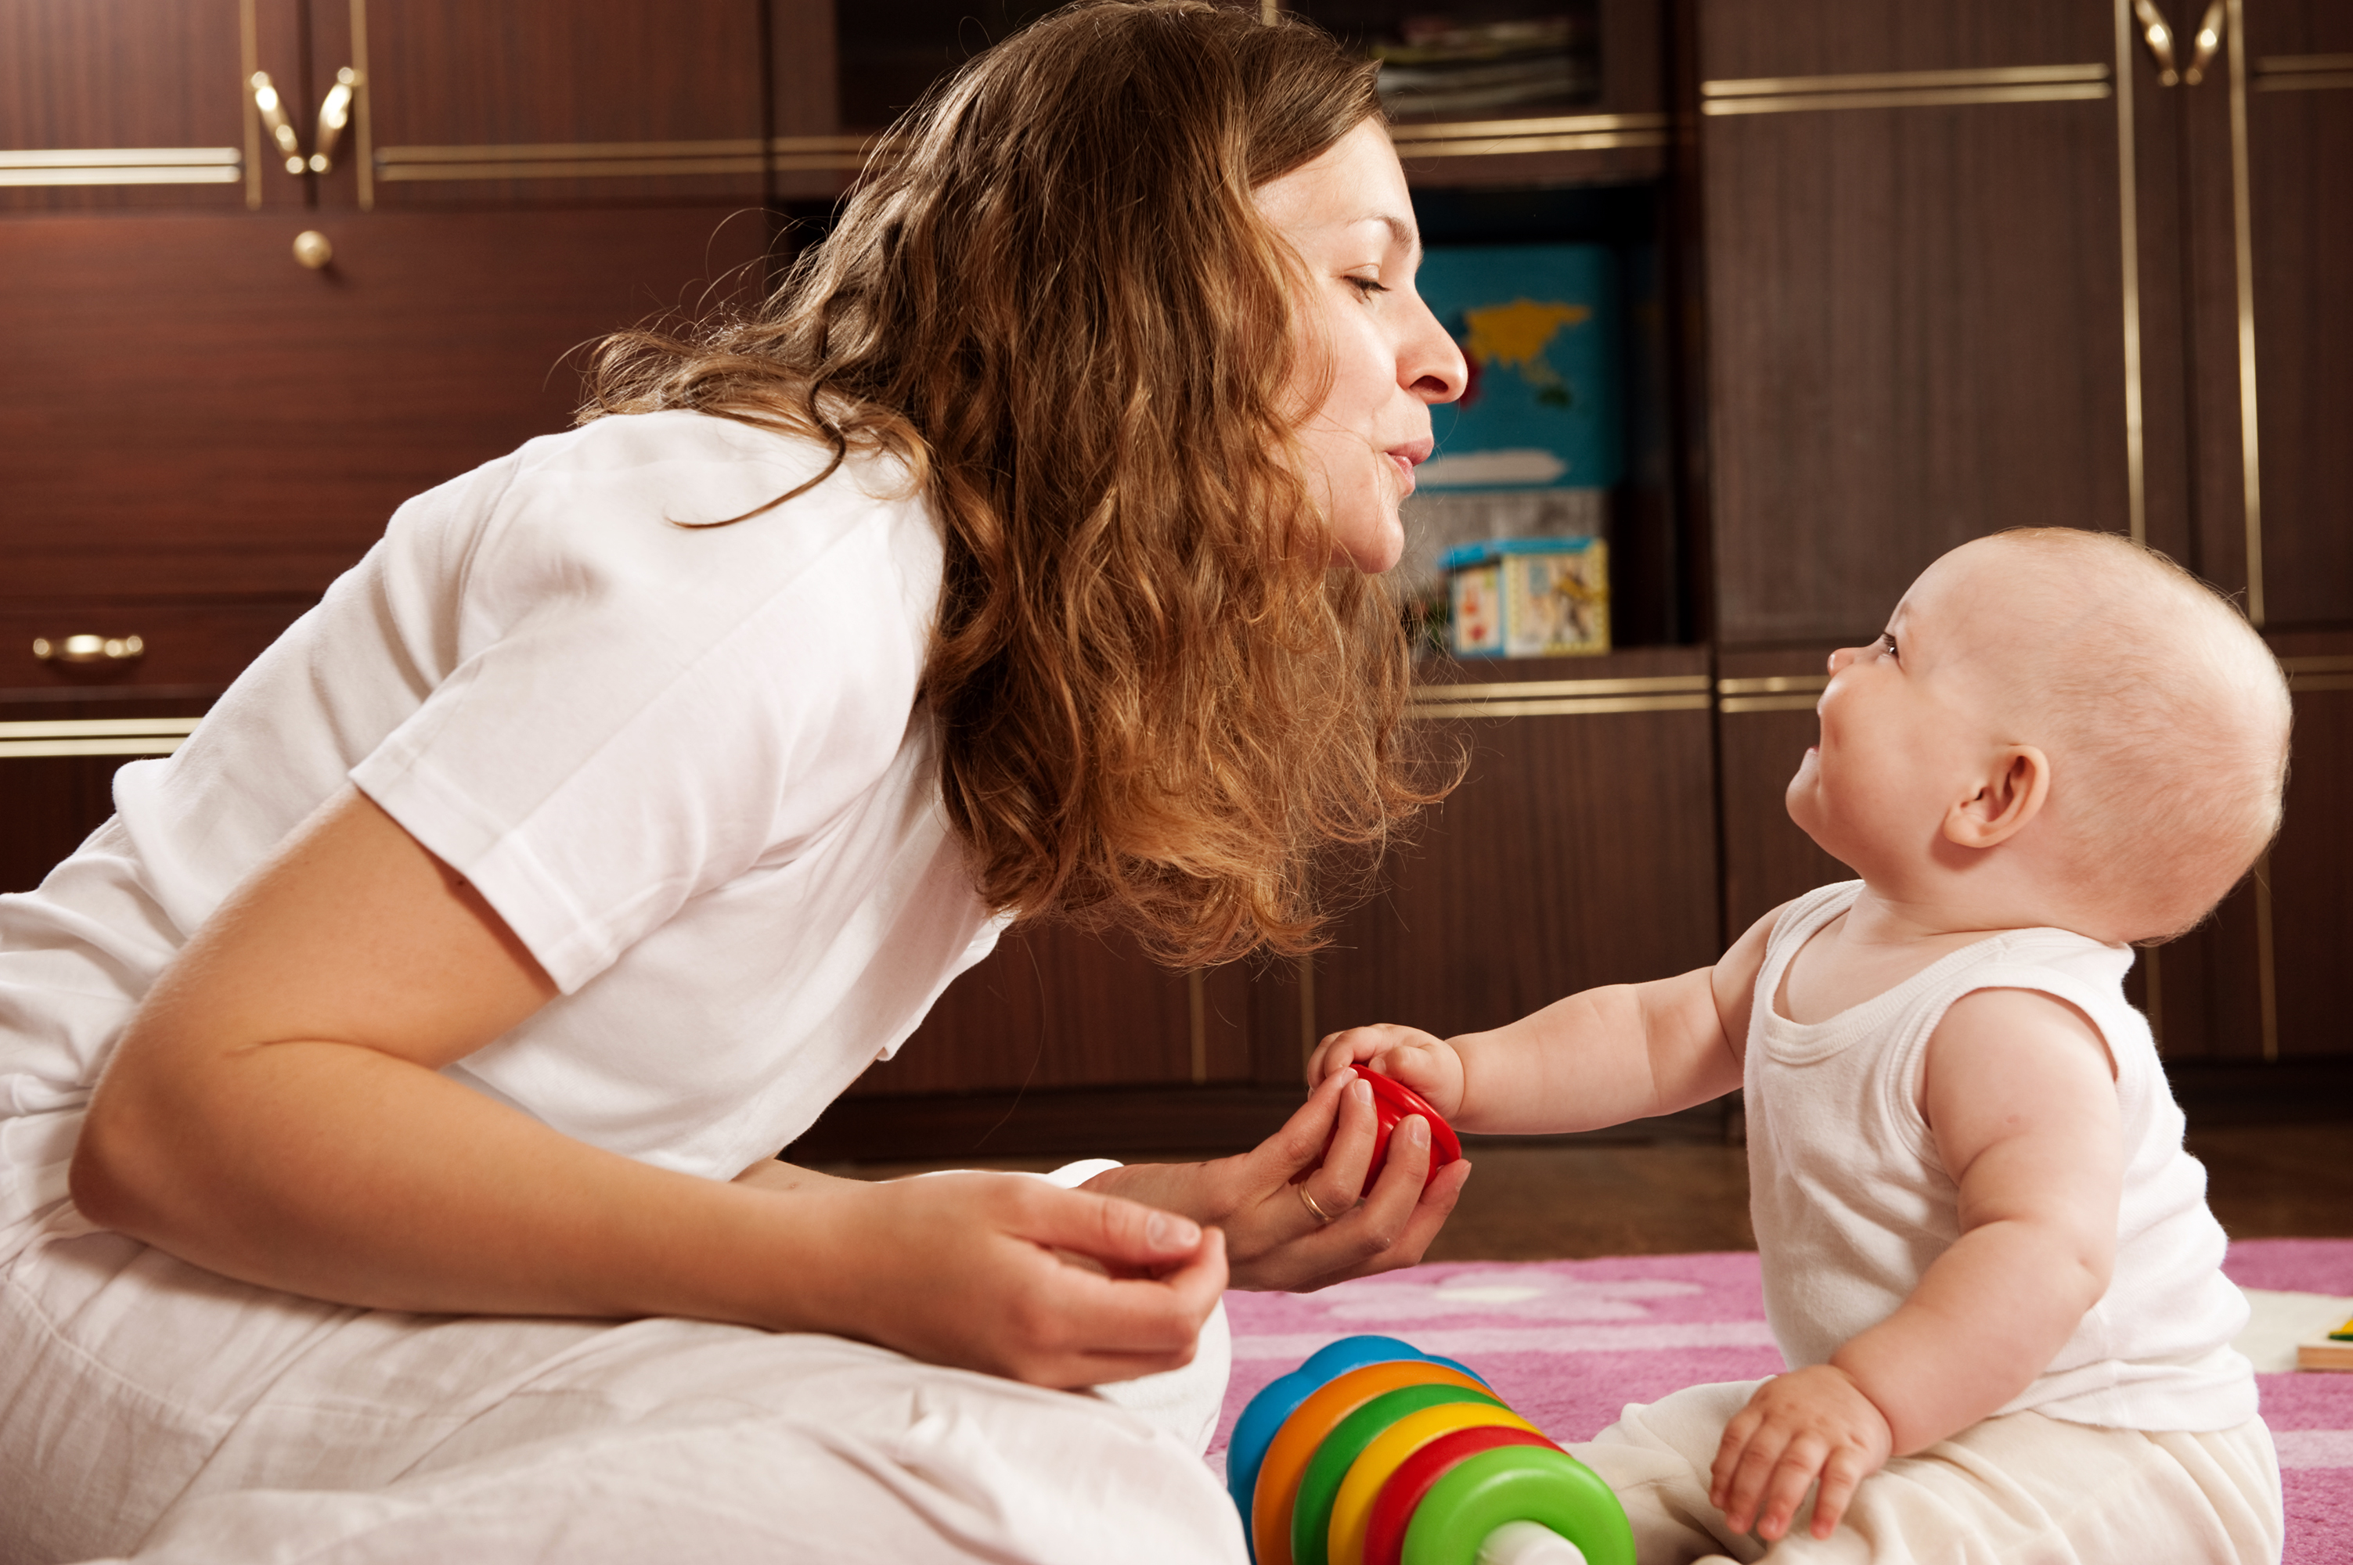
KOMMUNIKATION MED BØRN OG UNGE I SÅRBARE SITUATIONER– AT FREMME ET GODT SAMARBEJDE
Positivt samvær og god kommunikation fremmer et godt samarbejde med barnet/den unge.
Positivt samvær
Fokus på barnet/en unges ressourcer og den adfærd, som vi ønsker at se.
Leg og hyggestunder.
Balancerede regler.
God kommunikation
Kommunikere ønsker og krav på en klar og tydelig måde.
Aktiv lytning.

Slide 46
UNDERSTØTTELSE AF SKOLEGANG

Slide 47
HVILKEN BETYDNING HAR SKOLEGANG FOR BØRN OG UNGE ANBRAGT UDEN FOR HJEMMET
En god skolegang er noget af det bedste, man kan hjælpe anbragte børn og unge til at få. Det øger deres livschancer og fungerer som en beskyttende faktor mod arbejdsløshed, kriminalitet og misbrug. Det er langt fra det eneste, de har behov for, men det er en af de vigtigste – og letteste – veje til at forebygge nederlag og styrke selvværd.
(Professor Bo Vinnerljung i Egmont-rapporten 2017, ”Vi kan godt! Styrk anbragte børns læring og livsduelighed”)

Slide 48
FORSKNING OM SKOLEGANG FOR BØRN OG UNGE ANBRAGT UDEN FOR HJEMMET
Skolegang er en af de vigtigste beskyttende faktorer i forhold til at klare sig godt – både på kort og lang sigt.
Samtidig er det veldokumenteret, at børn og unge som er anbragt uden for hjemmet på en række områder klarer sig dårligere end andre børn og unge:
Næsten halvdelen af alle børn og unge anbragt uden for hjemmet tager ikke folkeskolens afgangseksamen.
Under halvdelen går direkte videre på en ungdomsuddannelse.
Seks år efter grundskolen har kun hver 5. en ungdomsuddannelse.
Som 30-årige står 2 ud af 3 tidligere anbragte uden en kompetencegivende uddannelse.
Som 30-årige er halvdelen på offentlig forsørgelse.
(Egmontfonden, 2017)

Slide 49
FORKLARINGER PÅ, HVORFOR BØRN OG UNGE ANBRAGT UDEN FOR HJEMMET KLARER SIG DÅRLIGERE
Noget af det, som forskningen peger på, er:
Manglende fokus på vigtigheden af skolegang.
Skoleskift, fravær, skolepauser.
Lave forventninger.
(se fx Bryderup, 2017, og Egmontfonden, 2017)

Slide 50
BØRN OG UNGES PERSPEKTIVER PÅ SKOLEGANG
Bliv bedre til at lytte til vores ønsker.
Stil højere faglige krav, og hav forventninger til os.
Tro på, at vi kan, og udfordr os – mød os ikke kun med omsorg.
Støt os i ikke at give op, når noget i skolen føles svært.
Interessér jer for vores skolegang, og spørg til skoledagen og lektier.
Læg et mildt pres på os for at gøre en indsats i skolen.
Skab trygge og faste rammer om skolegang.
(Egmontfondens børnetopmøde 2017)

Slide 51
PLEJEFAMILIEN SKAL VÆRE OPMÆRKSOM PÅ AT
Styrke barnet/den unges oplevelse af at høre til i familien
Sørge for at barnet/den unge kommer stabilt i skole
Se styrkerne hos barnet, og have positive forventninger til evner og muligheder
Inddrage barnet/den unges ønsker og perspektiver på hvad der er et stimulerende læringsmiljø
Bidrage konstruktivt og samarbejde tæt med skole
Fremhæve værdien af at lære noget og gå i skole
Se og læs nyheder og bøger sammen med barnet/den unge og interessér jer sammen for samfundet og hvad der aktuelt er fokus på i skolen
Lave læringsunderstøttende aktiviteter og lave læringsunderstøttende rammer og strukturer
Støtte med lektier eller sørge for, at der er hjælp fra andre

Slide 52
FÆLLESSKABER OG RELATIONER

Slide 53
VENSKABER OG FRITIDSAKTIVITETER – BØRN OG UNGES PERSPEKTIVER
Børn og unge der bor i plejefamilie fremhæver følgende om, hvad der ”virker” for dem i forhold til venskaber og fritidsaktiviteter:
Når der ikke er for mange regler om besøg udefra.
Når man får støtte til at bevare kontakten til gamle, gode venner.
Når man får støtte til at bryde med dårlige venner og vaner.
Når man har adgang til mobil og internet, så man kan være i kontakt med vennerne.
Når der er penge nok til fritidsfornøjelser.
(Børnerådet, 2012)

Slide 54
SOCIALE MEDIERS BETYDNING
Sociale medier spiller en afgørende rolle i børn og unges sociale liv.
Gennem sociale medier kan børn og unge indgå i virtuelle fællesskaber.
Gennem sociale medier kan børn og unge anbragt uden for hjemmet holde forbindelsen med familie og venner.

Slide 55
BØRN OG UNGE I UDSATTE POSITIONER PÅ SOCIALE MEDIER
For børn og unge i plejefamilier er sociale medier både en ressource og en risikofaktor.
Børn og unge med ringe adgang til venskaber får gennem sociale medier styrket omgangen med ligesindede.
Børn og unge i udsatte positioner har større risiko for at blive krænket på nettet.

Slide 56
SOCIALE MEDIER – HVORDAN KAN PLEJEFORÆLDRE STØTTE BARNET/DEN UNGE
Der er brug for ekstra opmærksomhed, idet børn og unge der bor i plejefamilie har større risiko på nettet.
Plejeforældre kan:
Engagere sig i og omkring de sociale medier, så de ved, hvad der sker, og kan støtte barnet/den unge, når der er behov for det.
Være særlig opmærksom på barnet/den unges kommunikation og færden på nettet.

Slide 57
Pause

Slide 58
OPSUMMERING AF DAGENS EMNER
Tab, sorg og krise:
Mange børn og unge vil, ved anbringelsen, være i krise.
Uanset, hvor dårlige erfaringer barnet/den unge har med omsorgspersonerne, oplever det tab og sorg i starten af anbringelsen.
Plejeforældre kan støtte barnet/den unge i sorg og krise ved at skabe tryghed og kontinuitet i hverdagen, hjælpe barnet/den unge med at håndtere svære følelser og ved en åben og ærlig kommunikation.
Forældresamarbejde:
Barnets/den unges kontakt til familie og netværk og samarbejdet omkring dette er af afgørende betydning for stabiliteten af anbringelsen og barnets/den unges trivsel og udviklingsmuligheder.
Plejeforældre kan bidrage til et konstruktivt samarbejde ved at anerkende barnets/den unges forældre som en vigtig del af barnets/den unges liv og ved at inddrage dem i hverdagen.

Slide 59
OPSUMMERING AF DAGENS EMNER
Inddragelse, selv- og medbestemmelse:
Børn og unge anbragt uden for hjemmet har ret til inddragelse, selv- og medbestemmelse, og det er en vigtig opgave for plejeforældre at understøtte dette.
Det handler bl.a. om at respektere barnet/den unge og give det indflydelse og medbestemmelse i hverdagen i plejefamilien.
Kommunikation og konfliktforståelse:
I en plejefamilie er der forholdsvis stor risiko for konflikter.
Konflikter er i sig selv hverken positive eller negative.
Konflikter kan dog være ødelæggende for relationen til barnet/den unge, hvis de ikke håndteres på en konstruktiv måde af plejeforældrene.
Det er bl.a. centralt at skabe et godt samarbejde med barnet/den unge. Et godt samarbejde kan understøttes af en god kommunikation og positivt samvær.

Slide 60
OPSUMMERING AF DAGENS EMNER
Skolegang, uddannelse og beskæftigelse:
Skolen er en beskyttelsesfaktor for barnet/den unge. Plejeforældre kan understøtte ved at:
Forvente noget af barnet/den unge og tro på, at barnet/den unge godt kan.
Skabe et godt læringsmiljø i hjemmet.
Støtte barnet/den unge i dagligdagen, fx i forhold til lektier og netværk.
Fællesskaber og relationer:
Venskaber og fritidsaktiviteter er vigtige for børn og unge anbragt uden for hjemmet.
Sociale medier er en meget vigtig faktor i børn og unges liv. Det giver adgang til vigtige virtuelle fællesskaber, og det giver adgang til at holde forbindelsen med familie når man er blevet anbragt.
Børn og unge i udsatte positioner er i særlig risiko for mobning og krænkelser på de sociale medier, så det er vigtigt, at plejeforældre giver barnet/den unges færden på de sociale medier særlig opmærksomhed og støtter dem i at begå sig.

Slide 61
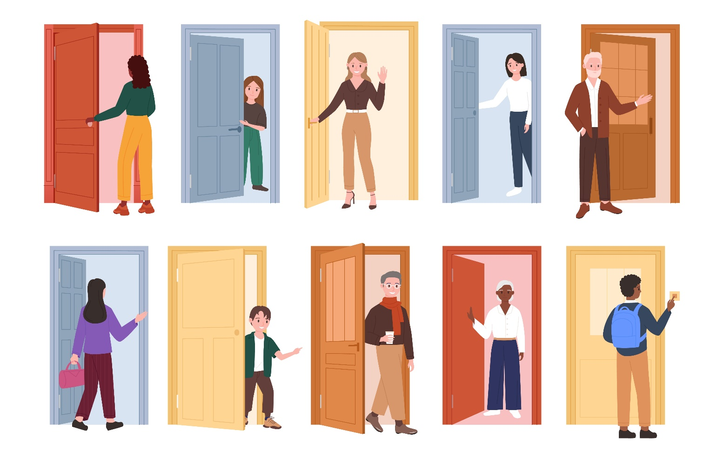
Hjemmeopgave til i morgen: Anbringelse af eget barn/egne børn
Hvad, tænker I, vil være vigtigt for jeres barn/børn i forhold til anbringelse i en plejefamilie?
Hvad, tænker I, vil være vigtigt for jer som forældre at blive mødt med i forhold til en kommende plejefamilie?

Slide 62
TAK FOR I DAG
Hjemmeopgaver til i morgen:
Anbringelse af eget barn/egne børn.
”Familiepakken” medbringes.
Evaluering af dagen:
Brug 5 minutter til at notere i notesbogen:
Hvad tager jeg med mig?
Hvad var de vigtigste begreber i dag?
Hvad skal jeg tænke videre over?

